Slide 1
Le yoga!

Slide 2
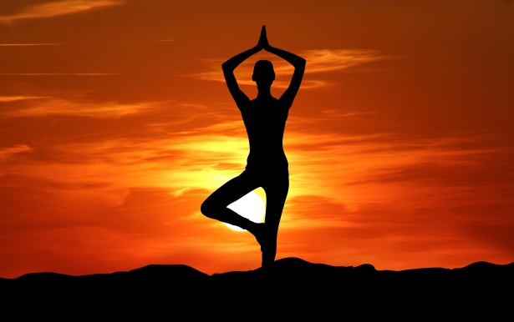
Qu’est-ce que le yoga?
Il s’agit d’exercices qui sont bons pour le corps, la respiration et le cerveau.
Forme de méditation
Mouvements d’étirement!
Approche corps-esprit

Slide 3
Bienfaits du yoga!
Le yoga peut aider à être plus :
Calme et détendu!
Créatif et concentré!
À l’écoute de son corps!
Confiant!

Slide 4
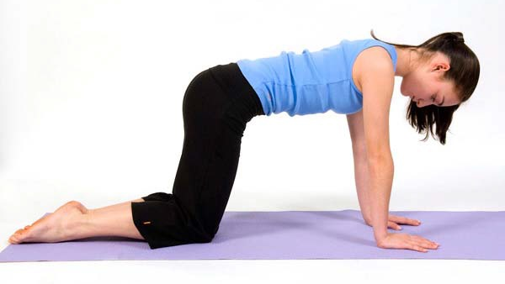
Quelques faits intéressants
• Le yoga a commencé en Inde il y a plus de 3 000 ans.
• Le yoga comprend :
Des postures physiques (asanas)
Des techniques respiratoires (pranayamas)
La méditation
Une relaxation profonde (yoga nidra)

Slide 5
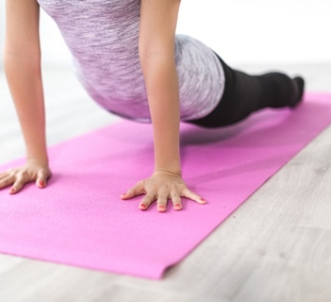
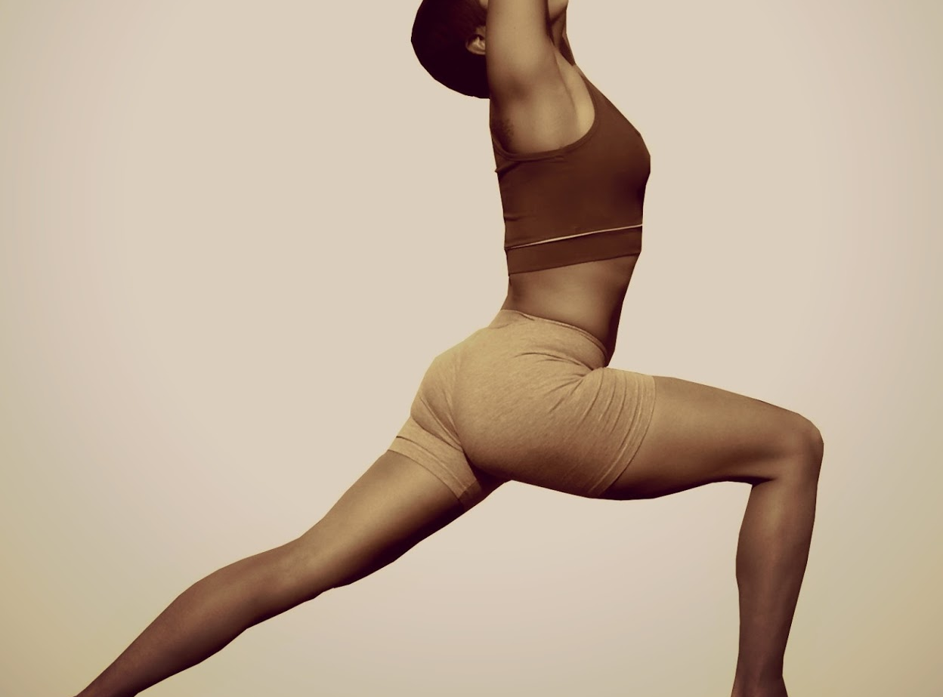
Quelques poses de yoga

Slide 6
Quand tu fais du yoga :
Ne pense à rien et détends-toi!
Écoute de la musique douce!
Cette photo par Auteur inconnu est soumise à la licence CC BY-SA-NC

Slide 7
Le yoga est amusant!
Tu peux en faire :
Seul ou en groupe!
Dans un studio de yoga, à la maison, à la plage ou même dans la nature!
Un yoga qui fait mal est un yoga mal fait!

Slide 8
Prends le temps de pratiquer le yoga, respire et amuse-toi!

